Slide 1
Sociale relaties in Vlaamse woonzorgcentra: inzichten uit de VIKZ-kwaliteitsmeting Wonen, Leven en Zorg
23 april 2026

Slide 2
MISSIE van het Vlaams Instituut voor kwaliteit van zorg
Missie van het VIKZ = evidence-based ondersteuning van de sector voor meetbare en transparante zorgkwaliteit.
Via samenwerkingsovereenkomst onderschrijven de Feitelijke Verenigingen de statuten van het VIKZ en scharen ze zich achter de kernwaarden en centrale principes.
Waarbij ze zorgen voor een
Een systematische PARTICIPATIE van patiënten en professionals
Een representatieve, sectorbrede VERTEGENWOORDIGING in het VIKZ.
Het ter beschikking stellen van de nodige GEGEVENS via trusted third party”
Eerstelijn
Residentiële ouderenzorg
Algemene Ziekenhuizen
Geestelijke gezondheidszorg
VLAAMS INSTITUUT VOOR
KWALITEIT VAN ZORG

Slide 3
Kernwaarden van het VIKZ
Trans-parantie is de norm
Onafhankelijk
Delen van data
Evidence-based
Participatie en Cocreatie

Slide 4

920
Vlaamse zorgvoorzieningen
Engagementen van:
60 AZ en REVA (100%)
99 GGZ (87%)
676 Woonzorgcentra (85%)
85 in Eerstelijn

Slide 5
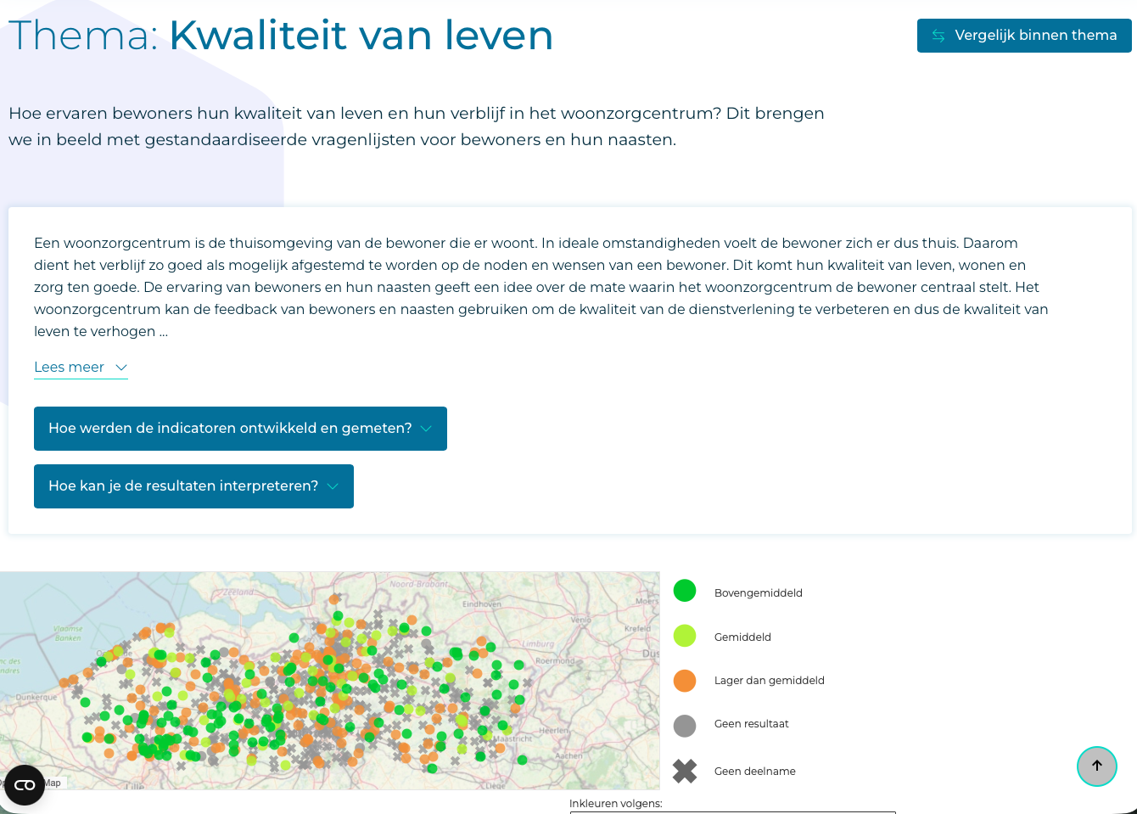
Publicaties op
zorgkwaliteit.be
2025:
Kwaliteit van leven, wonen en zorg
Handhygiëne
2026:
Update KLWZ
Gebruik psychofarmaca woonzorg

Slide 6






Slide 7
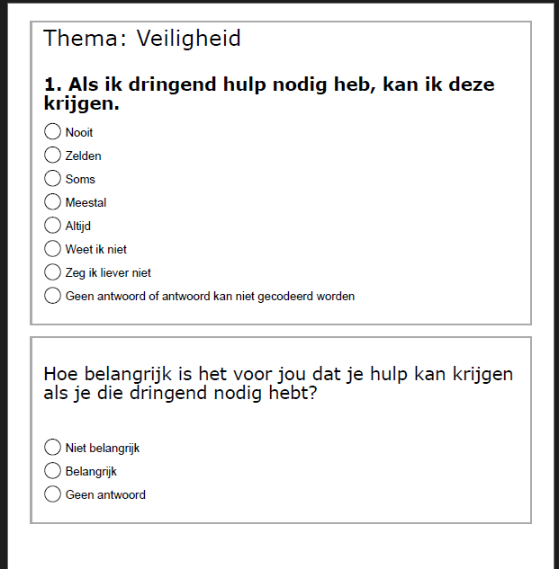



Interrai Self-Reported quality of life survey
Internationaal gevalideerde vragenlijst
Bewoners- en familieversie
10 thema's – 50 /24 stellingen
Belangrijkheidsvraag
Papier/digitaal
Internationaal gevalideerde vragenlijst
Bewoners- en familieversie
10 thema's – 50 /24 stellingen
Belangrijkheidsvraag
Papier/digitaal
Notes:
De vragenlijst die we gebruiken bij zowel Jef, Leonie als Evelien is de Interrai Self-reported QoL survey
Wetenschappelijk, gevalideerde vragenlijst die ook internationaal gebruikt wordt in o.a. Canada, Nieuw-Zeeland, Zweden
Vertaald naar het Nederlands
Er is een bewonersversie en een naastenversie
De vragenlijst bestaat uit 10 thema's (die licht verschillen per versie). Per thema zijn er stellingen (50 voor bewonersbevraging, 24 voor naasten)
Op elke stelling kan de bewoner/naaste antwoorden op een schaal van nooit tot altijd
Nieuw en uniek (ook internationeel): belangrijkheidsvraag toegevoegd (na elke stelling wordt gevraagd hoe belangrijk dit is voor de bewoner/naaste).
Daarmee krijgen we extra informatie over het gewicht dat een bewoner of naaste aan een bepaald thema geeft
Bewoners zoals Jef en Leonie kunnen kiezen of ze de vragenlijst digitaal of op papier invullen – papieren versies worden ingegeven door de enquêteurs
Naasten zoals Evelien krijgen de vragenlijst digitaal aangeboden

Slide 8

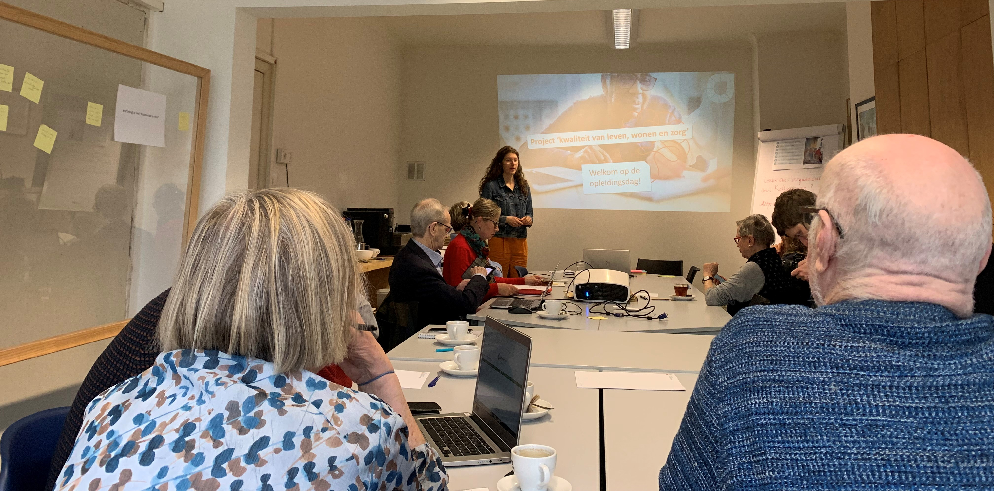




Opleiding enquêteurs
Notes:
De enquêteurs die de vragenlijst afnemen hebben allemaal een opleidingsdag gevolgd, om ervoor te zorgen dat iedereen op een uniforme en correcte manier aan de slag gaat
Vrijwilligers vanuit verschillende organisatie, ouderenverenigingen, gemeenten, maar vanuit opleiding, maatschappelijke of persoonlijke interesse...
In de opleiding:
- in op de achtergrond van de enquête,
overlopen we stap-voor-stap de hele procedure
Via rollespelen de enquête ingeoefend en
- dieper ingegegaan op enkele moeilijkere situaties
Zo zorgen we ervoor dat iedereen goed is voorbereid en dat de enquêtes op een kwalititatieve manier worden afgenomen
65 opleidingsdagen doorheen heel Vlaanderen – 600 enquêteurs opgeleid
Enquêteurs aan de slag gegaan in wzc in hun eigen vertrouwde buurt, om we hebben er wel voor gezorgd dat zij geen band hadden met het wzc waar ze gingen bevragen om zo neutraal mogelijk te werken
Jef, Leonie en Evelien kunnen deelnemen aan de meting met de vragenlijst, maar er is iemand die dat niet meer kan

Slide 9
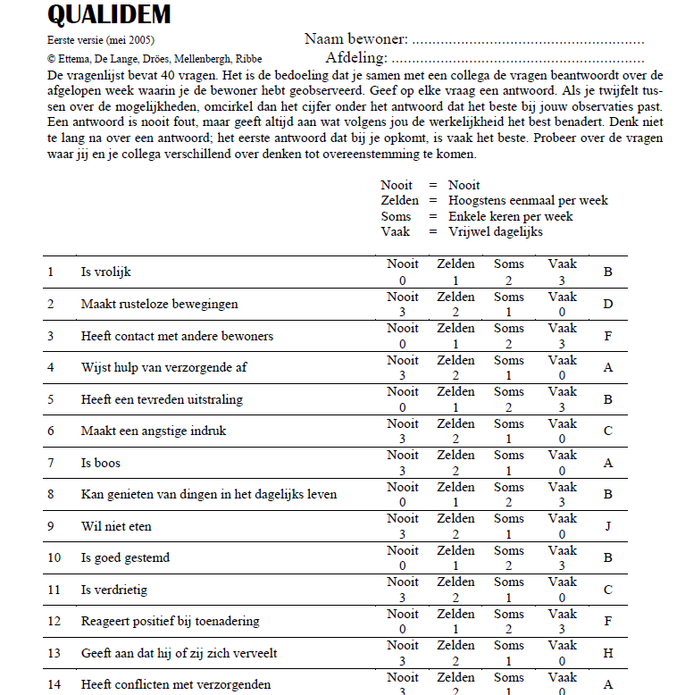

Observatiemethodiek
Literatuurstudie => Qualidem
Observaties eigen zorgverleners
10 bewoners per woonzorgcentrum
Pilootproject: instrument uitgetest en evaluatiegesprekken met deelnemers
Notes:
Om deze alternatieve methode te bepalen, heeft mijn collega Silke Creten een literatuurstudie uitgevoerd. Uit deze literatuurstudie is gebleken dat de Qualidem de beste methode is om de kwaliteit van leven, wonen en zorg te meten bij bewoners als Fatima.
De Qualidem is een observatiemethode, van daar dat we vaak spreken over de observatiemethodiek, waarbij 2 medewerkers van de eigen organisatie gedurende 7 dagen de persoon zal observeren en op het einde van deze week een 40-item observatielijst, nl. De Qualidem, samen zullen invullen. De Qualidem kunnen jullie rechts op het scherm zien.
Gezien we eerst dienden na te gaan of deze vorm van meten haalbaar is, hebben we eerst een pilootmeting opgezet. Tijdens deze pilootmeting hebben we de deelnemende woonzorgcentra telkens 10 bewoners laten observeren en dus 10 Qualidems online laten invullen. In totaal hebben we tijdens deze pilootmeting 270 observaties verzameld. Dit wil dus zeggen dat er 270 bewoners hebben deelgenomen aan de meting.
De grootste doelgroep hier is personen met dementie.
Na het uittesten van deze methode, hebben we evaluatiegesprekken gedaan bij de deelnemende woonzorgcentra en hun mening nemen we mee in de volgende slides.

Slide 10





Observatiemethodiek
Notes:
Mira, Tim en Marianne hebben samen de Qualidem online ingevuld. Eenmaal ze hun antwoorden hebben verzonden in de online tool, krijgen ze een woordwolk te zien.
De grote woorden geven aan dat de scores voor deze thema's hoog zijn en de kleine woorden hebben net een lage score. Hoe groter het woord, hoe beter.
Ze kunnen online de woorden aanklikken. Ze gaan dan door naar een pagina's met tips en tricks gebaseerd op het referentiekader dementie.
Dankzij deze woordwolk kunnen Mira, Marianne en Tim individueel aan de slag met de resultaten.

Slide 11
Resultaten voor alle
8.101 bewoners
Notes:
We hebben ervoor gekozen om de resultaten op dimensieniveau te berekeken en te publiceren. Eerst en vooral kunnen we deze dimensie scores bereken voor alle bewoners samen. Dit geeft een goed beeld van hoe bewoners over heel vlaanderen de kwaliteit van leven wonen en zorg beleven. Dimensiescores berekeken we door alle antwoorden van alle vragen onder een dimensie samen tetellen en te delen door het totaal antwoorden die werden gegeven.

Slide 12
Totaal = 377 woonzorgcentra
Bewoners
7087
Door bewoners zelf
1065
Door enquêteurs
55% van de doelgroep in de deelnemende woonzorgcentra
Notes:
Representatieve groep bewoners bereikt

Slide 13
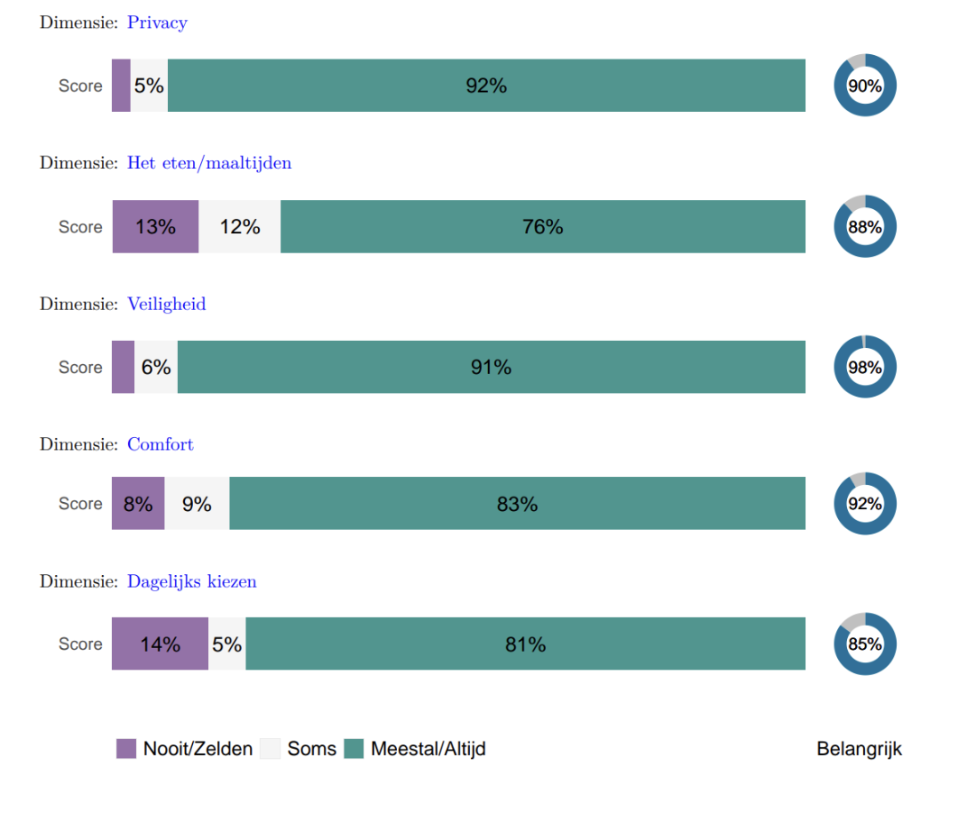
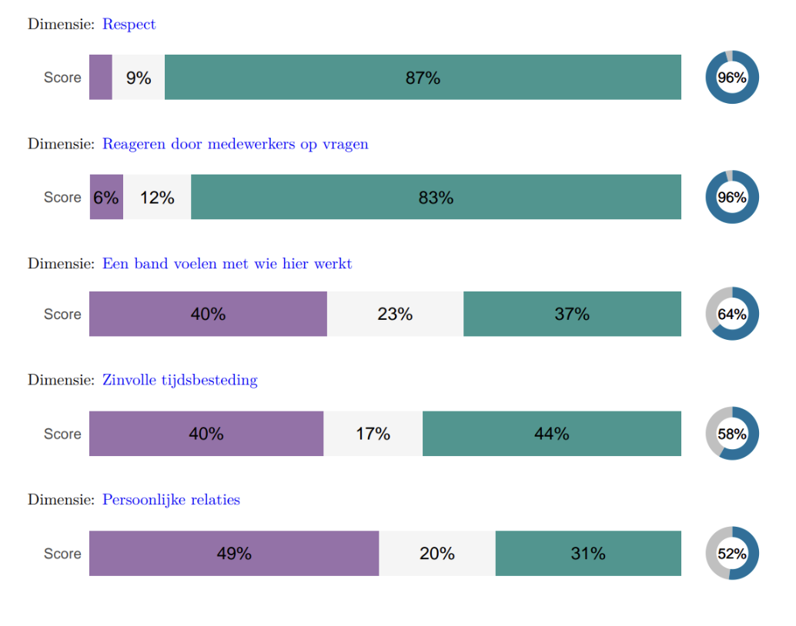

Notes:
Om en goed idee te krijngen van de ervaringen van bewoners kijken we naar de hoogtste en de laagste scores. In het geval van de Interrai kijken we dus naar de antwoordcategorieen meestal en antlijd. Dat noemen we dan de topbox scores. Deze scores geven een positief resultaat of hoge score weer. Van de 10 doimeinen die we bevraagd hebben bij de bewoners, scoren er 2 dimensies erg goed. Kernboodschap;: 2 domeinen scoren heel goed – 9 op 10 bewoners is hier tevreden over – ook belangrijk

Slide 14
Notes:
We zien daarnaast deze 4 dimensies die ook nog altijd redelijk goed scoren, ongeveer 8 op 10 bewoners geeft hier een positief antwoord. De domeinen. Zijn over het algmeeen ook belangrijk.

Slide 15
Notes:
Voor deze 3 domeinen ten slotten zie we over het algemeen lagere scores. 4 of 5 op 10 bewoners geven lage scores op deze domeinen. Opvallend is ook dat ze deze als minder belangrijk scoresn.

Slide 16

Resultaten per woonzorgcentrum

Slide 17
Scores gecorrigeerd voor populatiekenmerken
Bewonersbevraging:
Leeftijd van de bewoner
Geslacht van de bewoner

Slide 18
THEMAscores berekenen per woonzorgcentrum
Per stelling minstens 5 antwoorden nodig
Thema: minstens 1 stelling met 10 of meer antwoorden
Gewogen gemiddelde over de stellingen

Slide 19
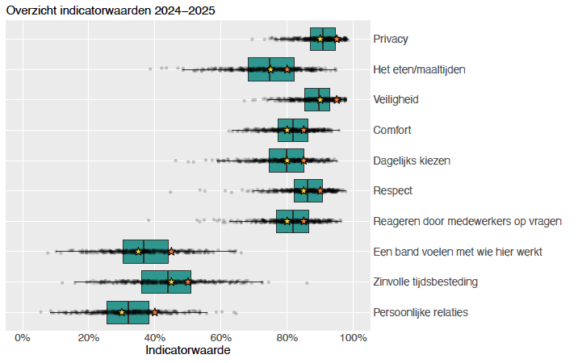
Gemiddeld 50% verschil
Notes:
Goede scores – spreiding – 3 domeinen die minder scoren en veel sprediing hebben - Case mix leeftijd en geslacht

Slide 20

BOXPLOT met scores per woonzorgcentrum
MEDIAAN
25% hoogst
scorende WZC
25% laagst
scorende WZC
25%
25%

Slide 21
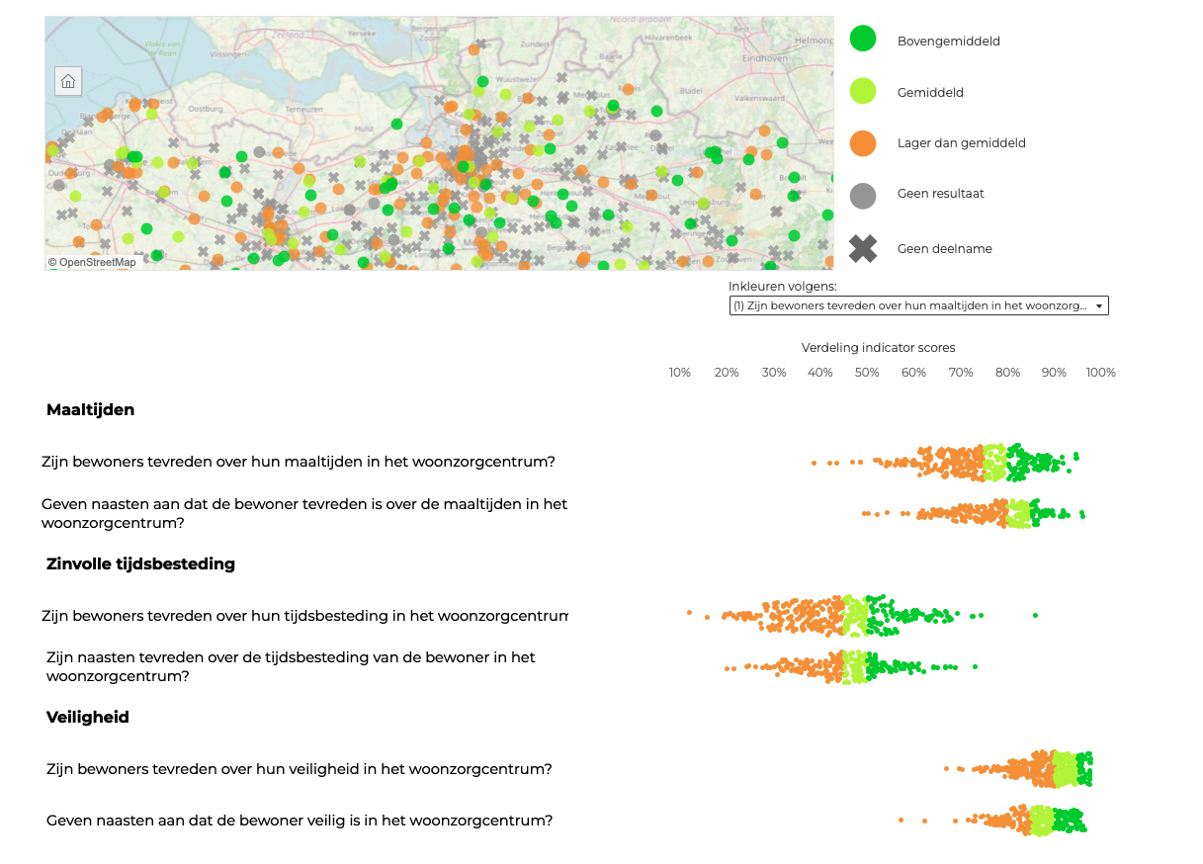
Notes:
Maar ook de vroegere QI’s hadden dat (bv vallen, fixatie, …)

Slide 22
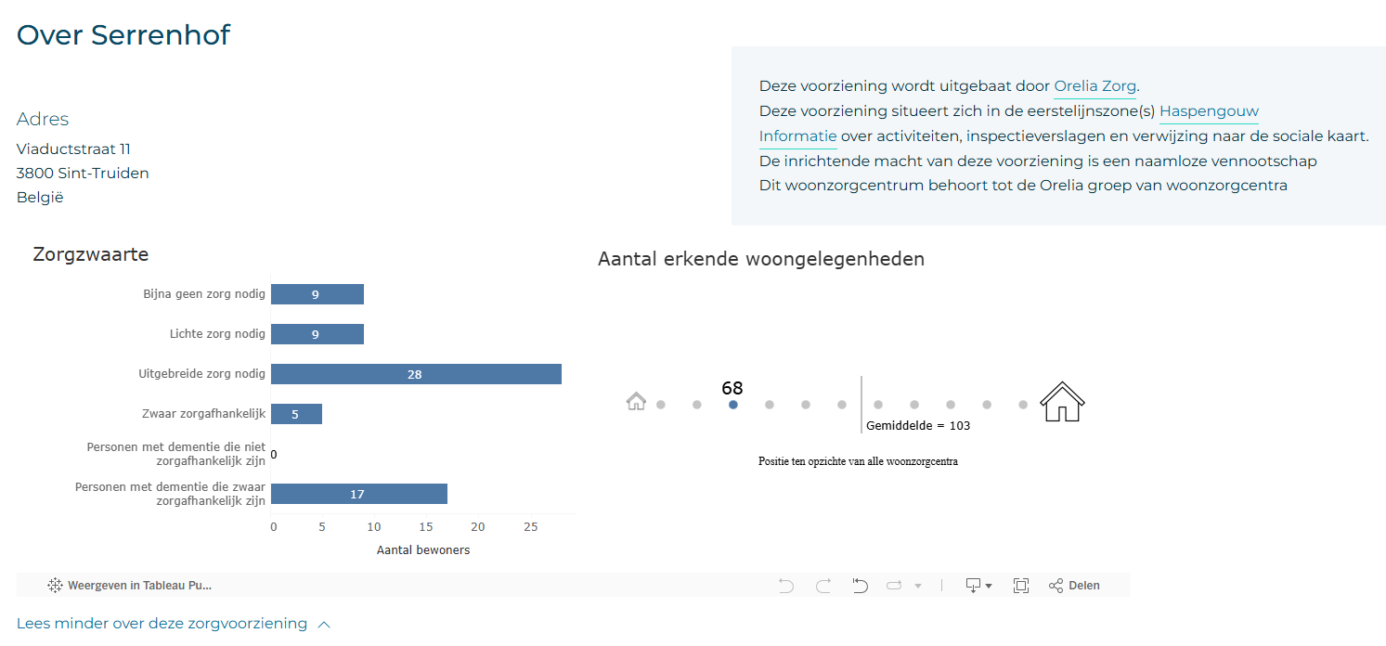
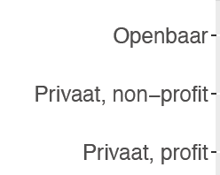
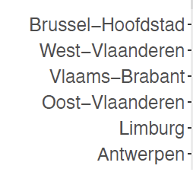
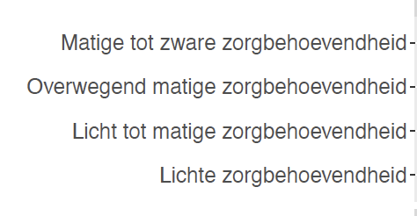
Woonzorgcentra kenmerken
Beheerstype
Provincie
Zorgzwaarte
Grootte

Slide 23
Dimensie | Provincie (p-waarde) | Zorgzwaarte (p-waarde) | Beheerstype (p-waarde) | Grootte (p-waarde)
Persoonlijke relaties | 0.0010 | 0.2560 | 0.7117 | 0.7063
Zinvolle tijdsbesteding | 0.0006 | 0.0112 | 0.9576 | 0.0522
Een band voelen met wie hier werkt | 0.1276 | 0.0011 | 0.5901 | 0.9101
Reageren door medewerkers op vragen | 0.2407 | 0.0001 | 0.8452 | 0.7769
Respect | 0.1366 | 0.0730 | 0.2577 | 0.2467
Dagelijks kiezen | 0.0161 | 0.0101 | 0.0526 | 0.2010
Comfort | 0.0017 | 0.0001 | 0.4709 | 0.8473
Veiligheid | 0.4188 | 0.0002 | 0.2001 | 0.5378
Het eten / maaltijden | 0.0044 | 0.0008 | 0.8017 | 0.9913
Privacy | 0.8708 | 0.3019 | 0.1837 | 0.3824
🟩 Significant effect (p < 0.05) – Groen
🟥 Niet significant (p ≥ 0.05) – Rood

Slide 24
Dimensie | Provincie (p-waarde) | Zorgzwaarte (p-waarde) | Beheerstype (p-waarde) | Grootte (p-waarde)
Persoonlijke relaties | 0.0010 | 0.2560 | 0.7117 | 0.7063
Zinvolle tijdsbesteding | 0.0006 | 0.0112 | 0.9576 | 0.0522
Een band voelen met wie hier werkt | 0.1276 | 0.0011 | 0.5901 | 0.9101
Reageren door medewerkers op vragen | 0.2407 | 0.0001 | 0.8452 | 0.7769
Respect | 0.1366 | 0.0730 | 0.2577 | 0.2467
Dagelijks kiezen | 0.0161 | 0.0101 | 0.0526 | 0.2010
Comfort | 0.0017 | 0.0001 | 0.4709 | 0.8473
Veiligheid | 0.4188 | 0.0002 | 0.2001 | 0.5378
Het eten / maaltijden | 0.0044 | 0.0008 | 0.8017 | 0.9913
Privacy | 0.8708 | 0.3019 | 0.1837 | 0.3824
🟩 Significant effect (p < 0.05) – Groen
🟥 Niet significant (p ≥ 0.05) – Rood

Slide 25
Kernboodschappen obnv extra analyses
Bewoners in woonzorgcentra met matige tot zware zorgbehoevendheid geven lagere scores
Bewoners in Limburgse woonzorgcentra geven hogere scores op bepaalde thema's
Geen effect voor beheerstype en grootte

Slide 26


Zorgkwaliteit.be
Woonzorgcentrum zoeken

Slide 27

QR-code

Slide 28
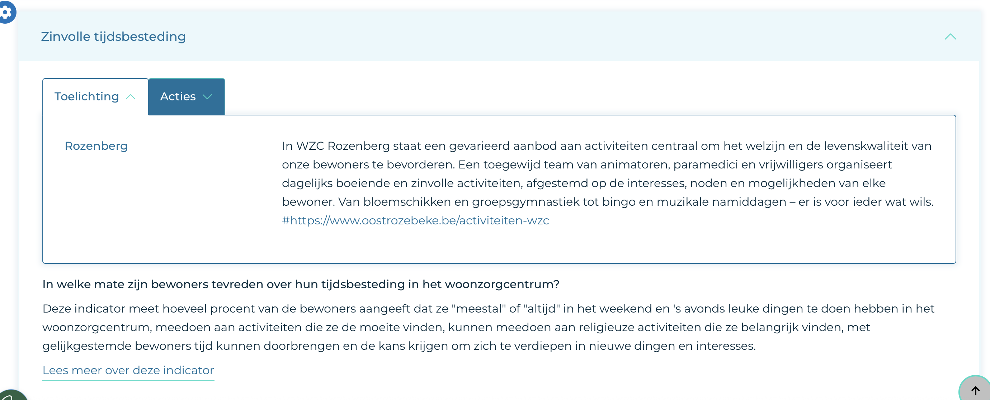
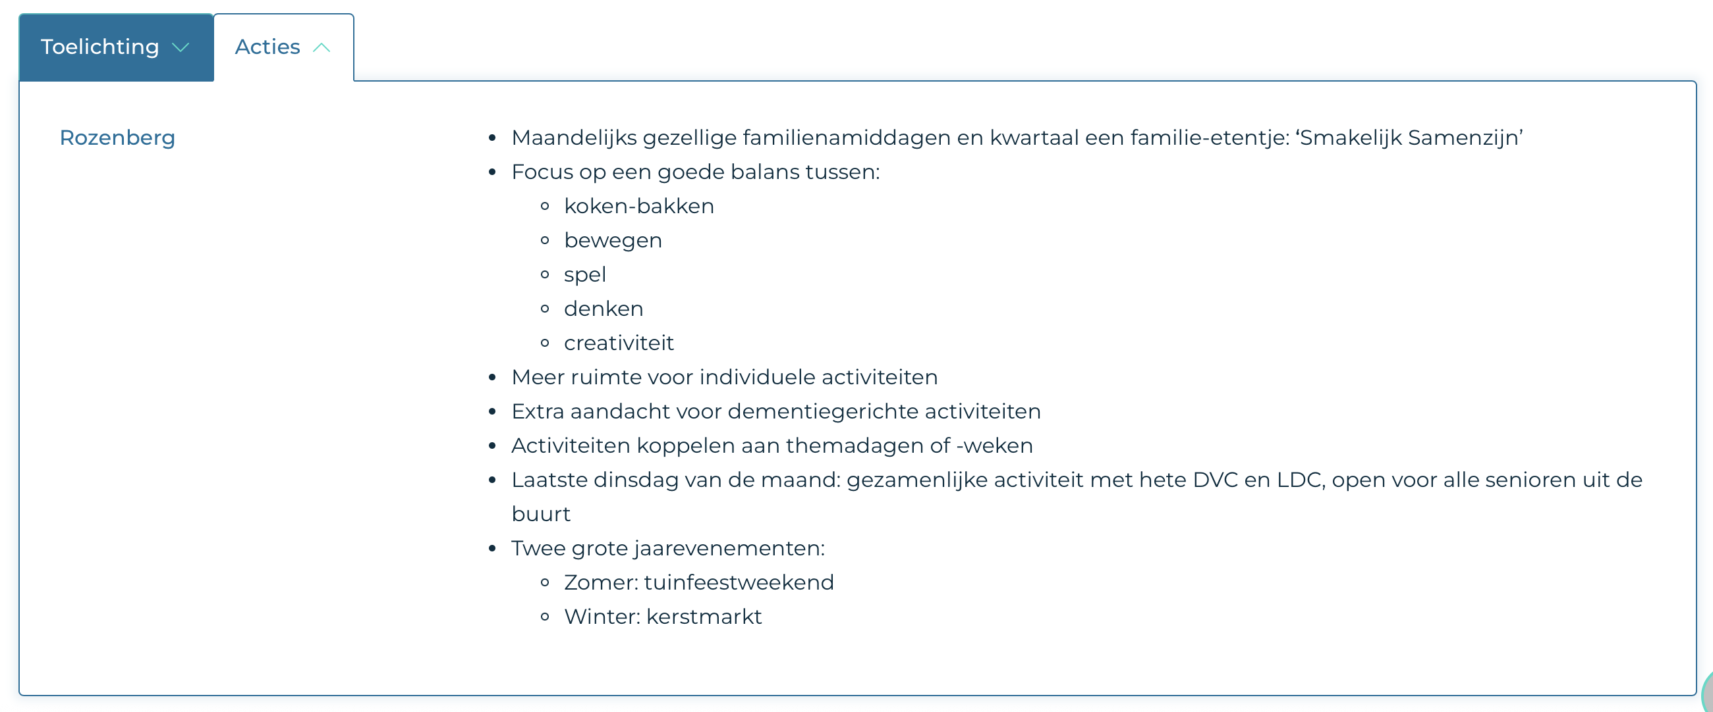

Slide 29
Zorgkwaliteit.be
Woonzorgcentra vergelijken

Slide 30
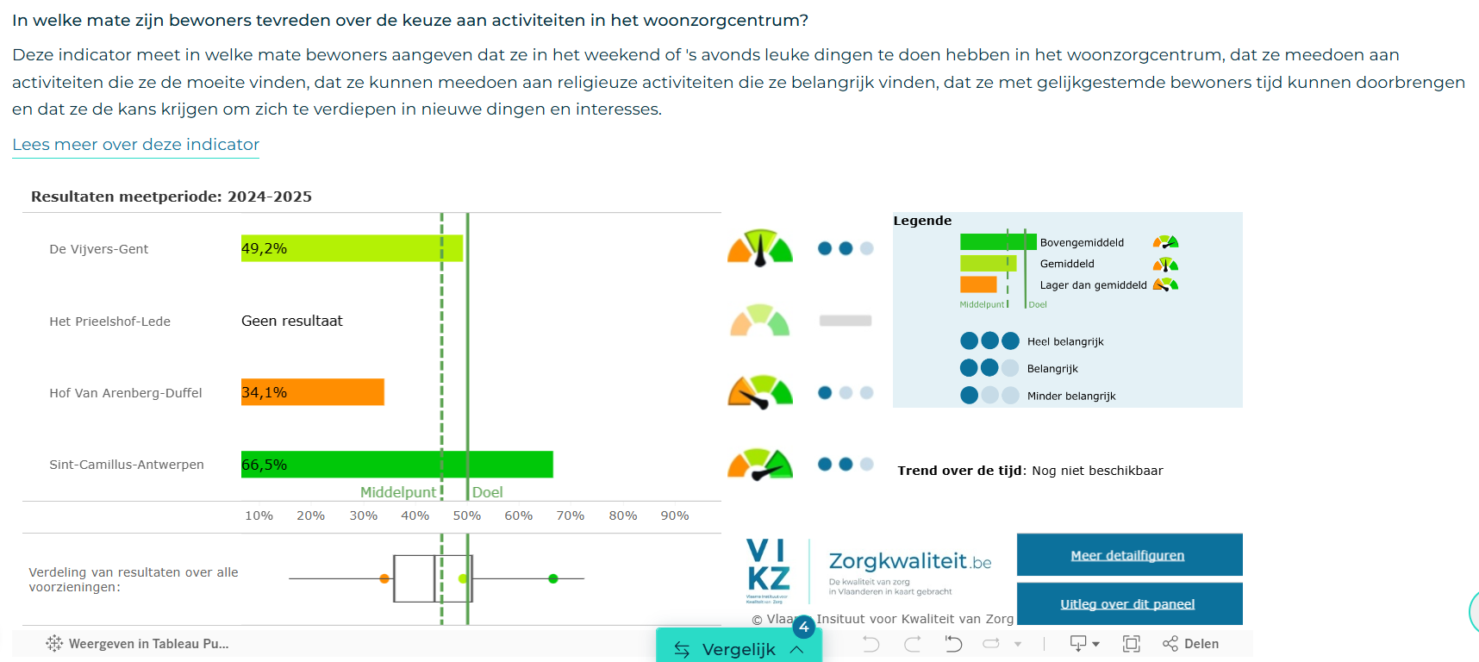
Zorgvoorziening A
Zorgvoorziening B
Zorgvoorziening C
Zorgvoorziening D

Slide 31
410 Woonzorgcentra
30 projectverantwoordelijken
600 enquêteurs
8.500 bewoners
11.000 naasten
160 observatoren
BEDANKT!

Slide 32










Team ouderenzorg
Katrien Verhegge, waarnemend voorzitter bureau residentiële ouderenzorg
Email: Katrien.Verhegge@zorgneticuro.be
Jurn Verschraegen, directeur Expertisecentrum dementie
Email: jurn.verschraegen@dementie.be
Svin Deneckere, directeur
Vlaams Instituut voor Kwaliteit van Zorg
Email: svin.deneckere@vikz.be
Riet De Haes, stafmedewerker Vlaamse Ouderenraad
Email: riet.de.haes@vlaamse-ouderenraad.be
Kathleen Leemans, coördinator ouderenzorg
Email: kathleen.leemans@vikz.be
Tel: +32 496 72 93 38

